Slide 1


Публичный доклад
2023-2025
Совета молодых педагогов ГБОУДО ДТДиМ «Восточный»

Slide 2
Совет Молодых педагогов
Цель создания Совета молодых педагогов.
Для педагога: общение в профессиональном сообществе; организационный и управленческий опыт; профессиональная поддержка; совместный досуг.
Для организации: команда молодых профессионалов; нахождение альтернативных способов решения задач; развитие наставничества педагогов.
Председатель: Кокарева Р.И.

Slide 3
Состав смп ГБОУДО ДТДиМ «Восточный»
Численность совета молодых педагогов: 48 человек
Председатель | Кокарева Регина Ильмировна
Заместитель председателя | Чуенкова Анна Алексеевна
Член профсоюзного комитета | Поляхов Лев Дмитриевич
Член профсоюзного комитета | Полукеева Екатерина Александровна
Член профсоюзного комитета | Кравчинская Анна Игоревна
Учет членов профсоюза ведется в АИС «Единый реестр Общероссийского Профсоюза»

Slide 4
Достижения Совета Молодых педагогов
Профсоюзная школа профессионального роста молодого педагога «Новый вектор»: Корюкаева С.А.(2024г.), Шимченко Е.А.(2025г.)
Программа «Профсоюзный релакс», обучение и отдых членов профсоюзного актива( 2024г.): Кокарева Р.И., Корнева Т.О., Акинина Е.Д., Елисеева А.О.
Фестиваль «Общайся!Создавай!Применяй!»(2025г): Кокарева Р.И., Шимченко Е.А., Терёхина В.С.,Авров С.Г., Хуснутдинов А.Р., Рожкова А.А..
Конкурс «Педагогический старт»: Макарова А.А., Поляхов Л.Д., Грибут А.С., Гладченко В.Е., Шимченко Е.А., Костюченко Г.Д..
Конкурс «Мы-команда»: Акинина Е.Д., Кравчинская А.И., Кокарева Р.И., Шимченко Е.Д..

Slide 5
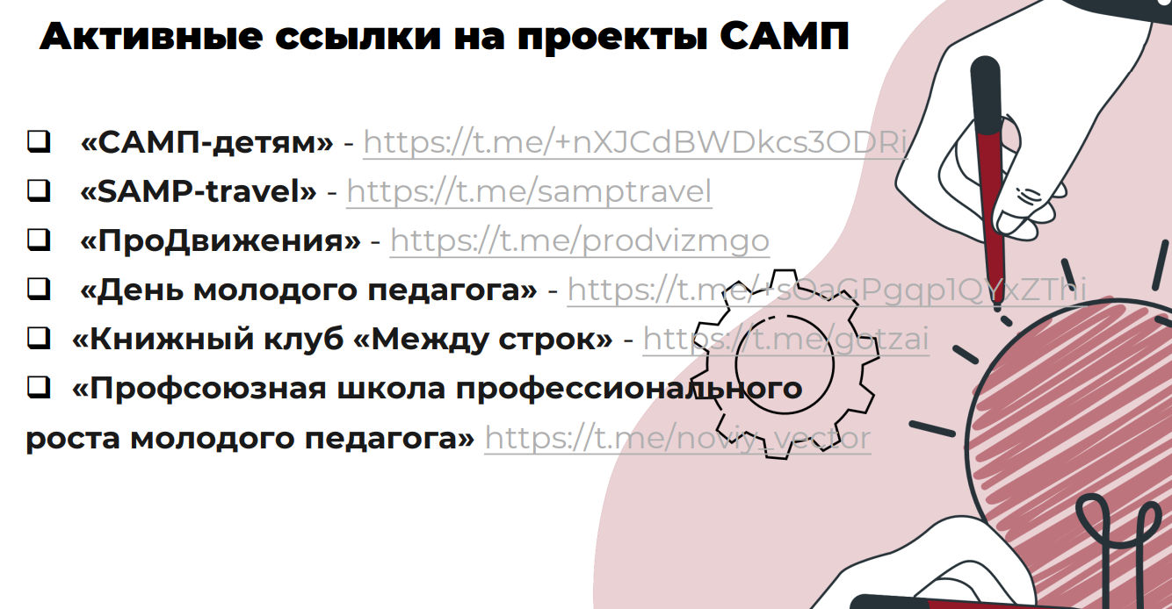

Slide 6
Выборы председателя СМП ГБОУДО ДТДиМ «Восточный».
Предложены следующие кандидатуры:
Кокарева Р.И.;
Чуенкова А.А.;
Кравчинская А.И.;
Шимченко Е.А..

Slide 7
Выборы заместителя председателя СМП ГБОУДО ДТДиМ «Восточный».
Предложены следующие кандидатуры:
Кокарева Р.И.;
Чуенкова А.А.;
Кравчинская А.И.;
Шимченко Е.А..

Slide 8


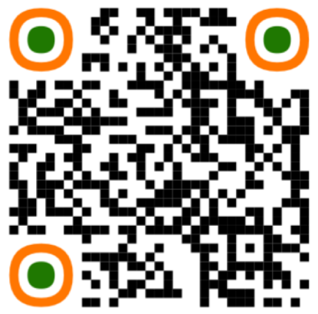
Контакты
Председатель Первичной Профсоюзной организации:
Зайцева Ю.С.
тел.: +7(991) 138-50-00
Председатель Совета Молодых Педагогов:
Кокарева Регина Ильмировна
тел.: +7(901) 735-41-90
Сайт Первичной Профсоюзной организации

